Slide 1
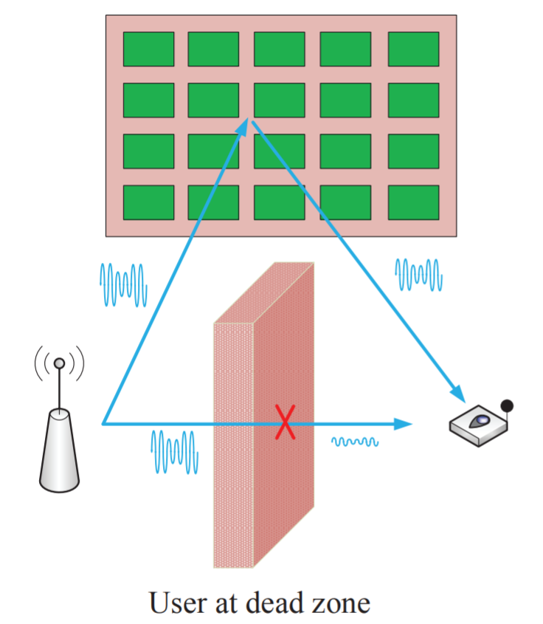
智能 (反射) 表面的用途
智能反射表面的应用场景包含了：
死区中继以拓展毫米波覆盖范围
物理层安全应用
抑制干扰实现低功率传输
通过IRS的大孔径实现高增益
死区中继：通过IRS实现穿墙
Q. Wu and R. Zhang, "Towards Smart and Reconfigurable Environment: Intelligent Reflecting Surface Aided Wireless Network," in IEEE Communications Magazine, vol. 58, no. 1, pp. 106-112, January 2020,
1

Slide 2
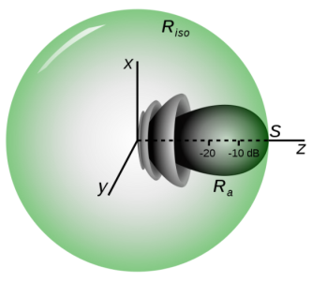

简单物理模型
弗里斯传输方程
$$P_{r}=P_{t}+D_{t}+D_{r}+20\log_{10}⁡(\frac{λ}{4πd})$$
IRS 将更多信号能量集中于目标
智能反射表面的本质即可调节的被动式中继：
需要保证的优势特性有：
低成本
易安装
低功耗
需要解决的问题有：
反射效率问题
调制效率问题
2

Slide 3
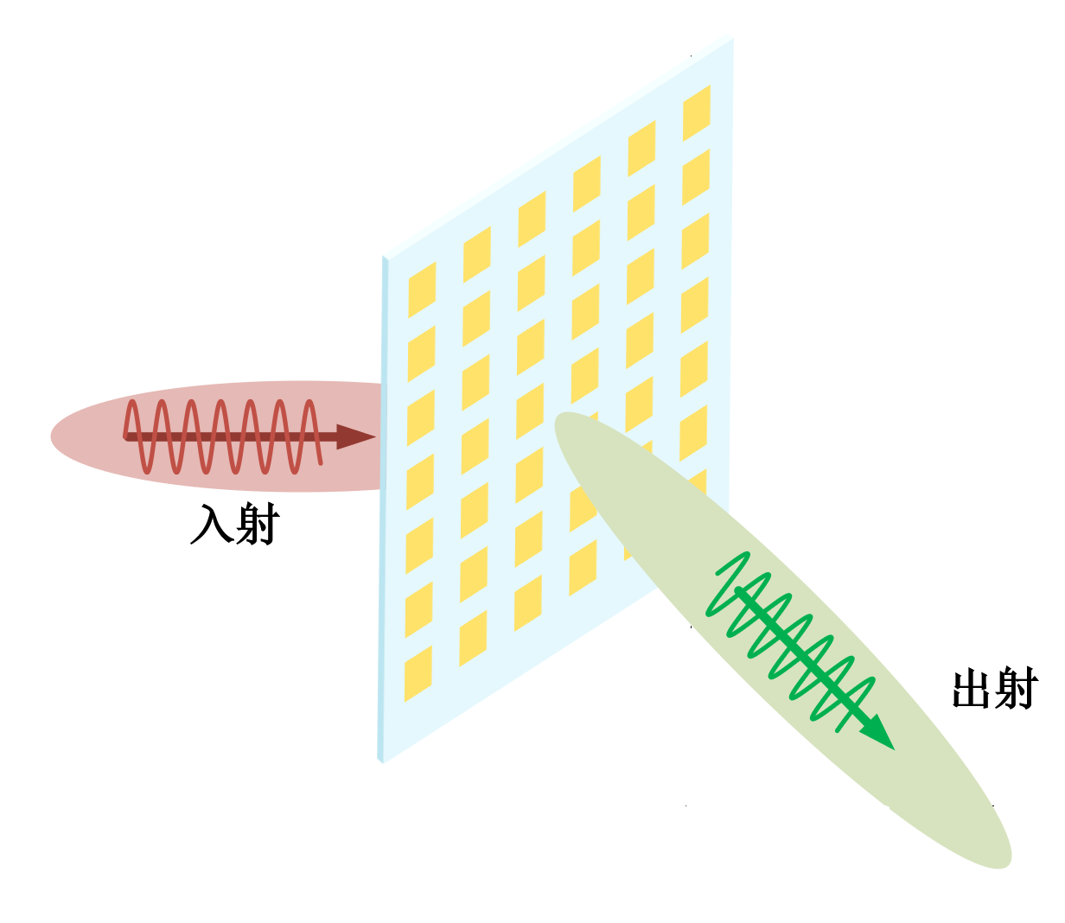
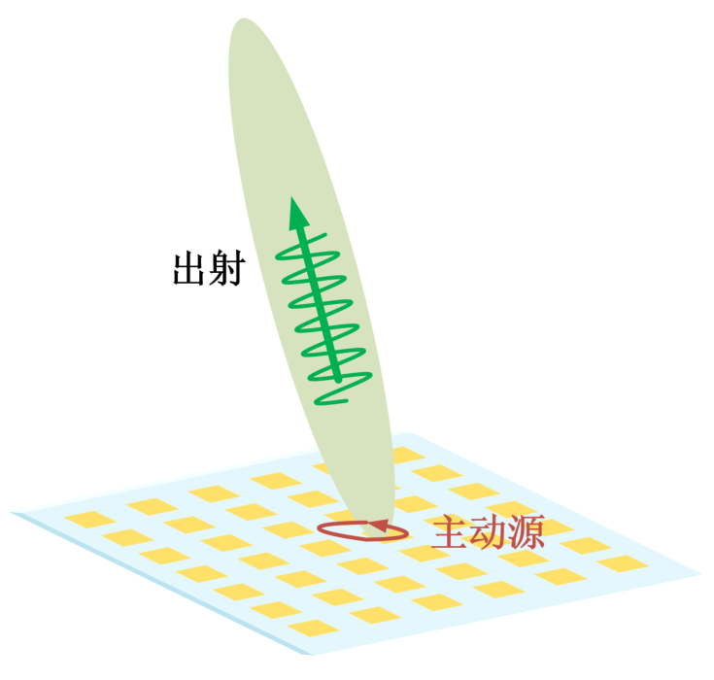
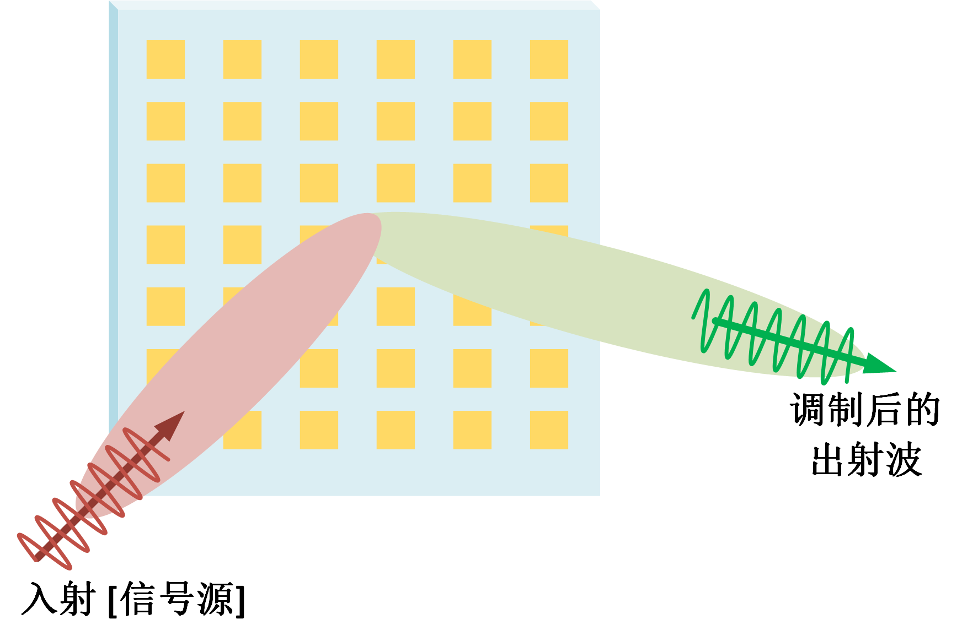
不同的中继实现方式
透射式
反射型
平面主动式
每一种都各有千秋，哪种会成为主流？
从原理上来说，透射与反射是互通的，投射式对控制电路的要求更高
3

Slide 4
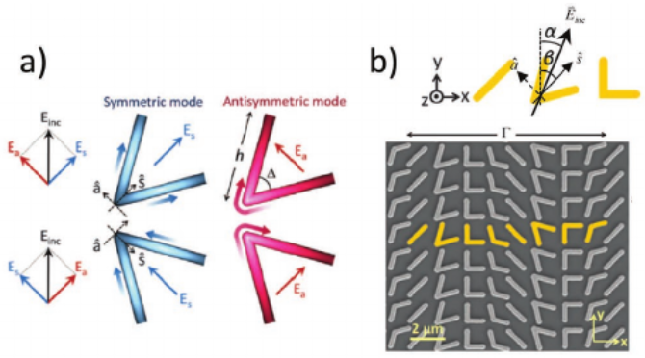
静态单元的分类
多谐振型
效率比较低下
依赖 cross-pol 转化，总是污染另一个极化
Hsiao, Hui‐Hsin, Cheng Hung Chu, and Din Ping Tsai. "Fundamentals and applications of metasurfaces." Small Methods 1.4 (2017): 1600064.
4

Slide 5
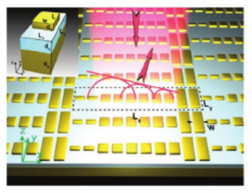
静态单元的分类
基于间隙表面等离子体
可调性能不是特别强
可以用传统的天线理论来分析
Hsiao, Hui‐Hsin, Cheng Hung Chu, and Din Ping Tsai. "Fundamentals and applications of metasurfaces." Small Methods 1.4 (2017): 1600064.
5

Slide 6
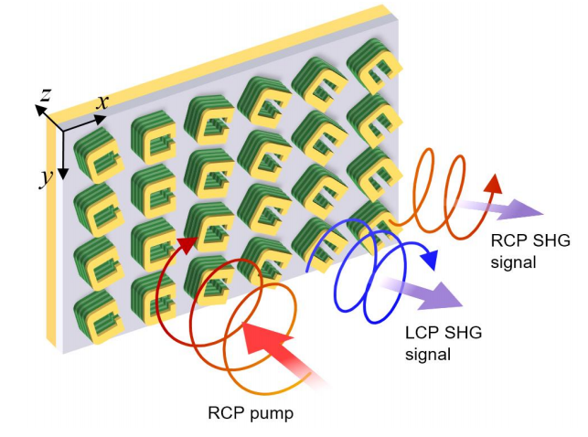
静态单元的分类
Pancharatnam–Berry 型
带宽等各方面性能较好
主要是圆极化
挑选合适的结构进行优化是智能表面的重要课题，若passive已经不好，那么active 只会更糟糕。
Tymchenko, Mykhailo, et al. "Gradient nonlinear pancharatnam-berry metasurfaces." Physical review letters 115.20 (2015): 207403.
6

Slide 7
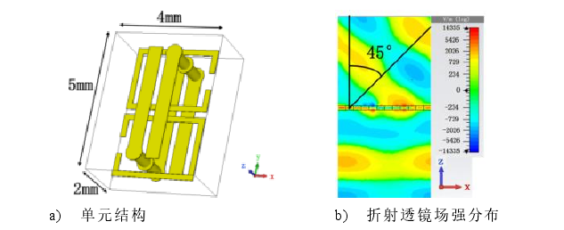
静态单元的分类
惠更斯表面型
低频率效率较高
需要多层材料制成
Wan, Xiang, et al. "Independent modulations of the transmission amplitudes and phases by using Huygens metasurfaces." Scientific reports 6.1 (2016): 1-7.
7

Slide 8
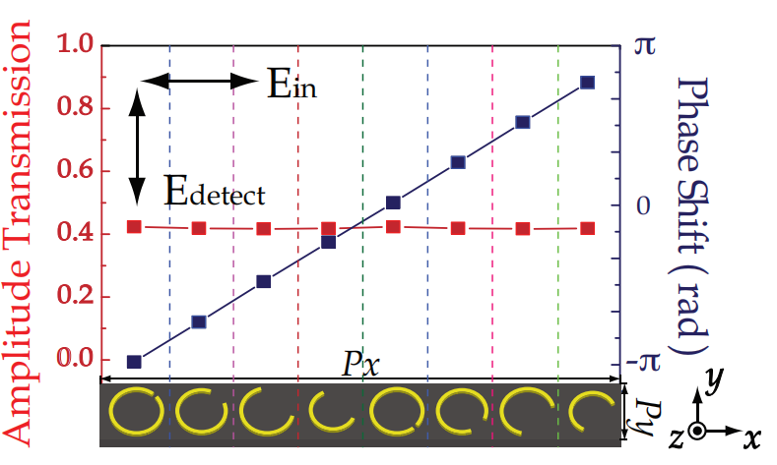
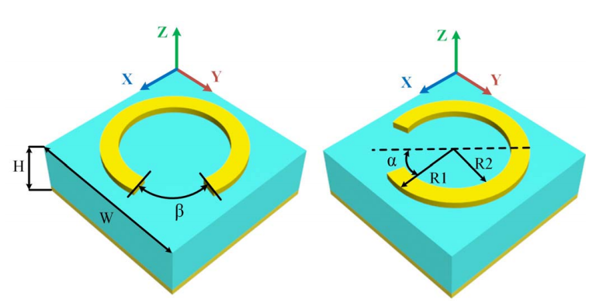
单元的设计
最为基础的C环实现对于相位与幅度的分别控制，相应的工作很多。
但缺点也很明显，一旦制造完毕，散射模式是固定的，或许可以做成拼装的，但也只能做低频的。好处是制造便捷，便宜，设计起来容易，不需要再外接控制系统（简单）。用在目前的5G频段应该是可行的，但是尺寸太大
8

Slide 9
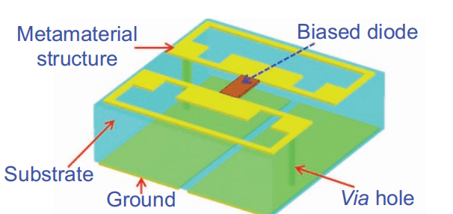
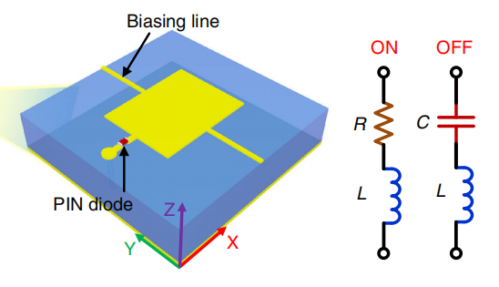
可调 (active) 单元的设计
主要关注点在于如何设计开关才能获得需要的几种不同的状态（幅度和相位的改变）。之后用FPGA可以很轻松地用二进制编码整个超表面。
优缺点和passive相反。设计与制造困难，但设计出来后远比passive灵活，可以真正实现对于电磁波的任意控制，并在此基础上可以引入第四个变量-时间，实现更多，更有趣的功能和应用。
9

Slide 10
可调 (active) 单元的设计
可调的元件主要包含了：
低频的pin 二极管
毫米波与太赫兹频率的毫米波开关，如硅基、石墨烯等
光波段则多采用液晶
也可采用 铌酸锂等晶体
重点在于高频的插入损耗有多大、以及调制的速度与带宽
可采用的开关结构有：
串联型
并联接地型
10

Slide 11
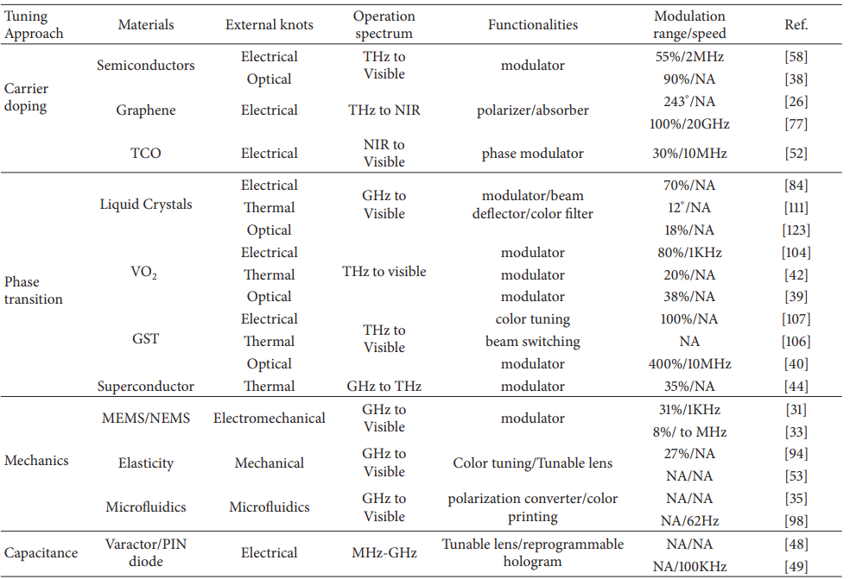
可调 (active) 单元的设计
He, Qiong, Shulin Sun, and Lei Zhou. "Tunable/reconfigurable metasurfaces: physics and applications." Research 2019.
11

Slide 12
单元的设计
单元设计的最大难度在于如何实现相位的控制的同时，减小损耗
一般来说，改变相位比改变通过率要好，减少了电磁波能量的损耗
然而 F. Yang 组的工作指出了单层材料的调相理论极限：
1层材料 1-dB/3-dB 损耗可达到的极化最大调节角度为 54° 90°，所以相位的调制一般是伴随着损耗的
可调节的相位比特数越多，损耗越大，波束赋形效果越好，但是传输距离变短了。
工艺也很重要，智能表面必须要非常便宜，可选的有硅基工艺，薄膜工艺（低频）等。
A. H. Abdelrahman, A. Z. Elsherbeni and F. Yang, "Transmission Phase Limit of Multilayer Frequency-Selective Surfaces for Transmitarray Designs," in IEEE Transactions on Antennas and Propagation, vol. 62, no. 2, pp. 690-697, Feb. 2014, doi: 10.1109/TAP.2013.2289313.
12

Slide 13
传统的毫米波电路如何实现中继
主动式调相器
反射式调相器
基本可以生成的相位比智能表面更多，高频信号的损耗更小
但是有静态功耗，整体功放的效率还是低下的。
总体尺寸就智能表面来说还是更小
带宽还是在大部分情况下高于超表面的
13

Slide 14
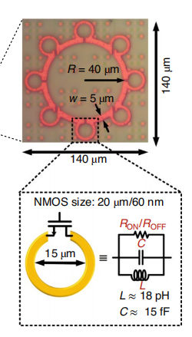
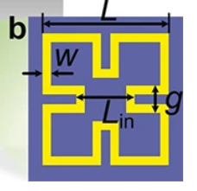
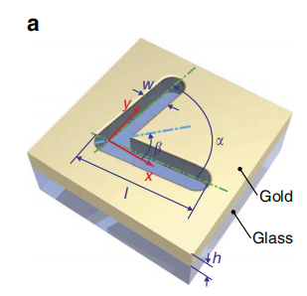
提升频率
300 GHz 可调单元
1THz, 不可调
可见光，不可调
基本思想是，缩小整体尺寸，但缩小后使得制造难度加大
误差增高，且active会受制于开关的工艺和高频下的表现。
14

Slide 15
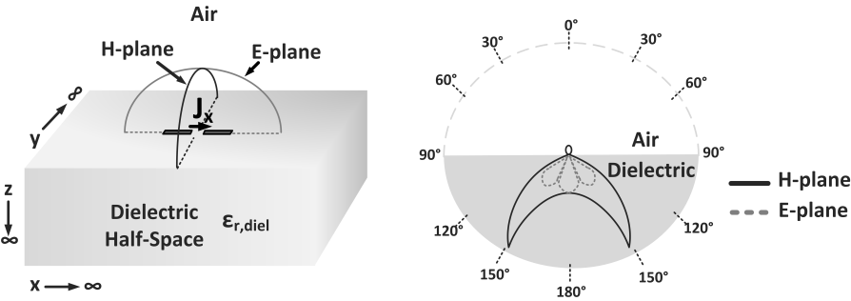
介质的反射效率以及模的分布
界面波源的能量以及场型分布
介质厚度导致模的分布不同，进而影响辐射效率。
选择介质的介电常数以及相应厚度同样影响开关比
15

Slide 16
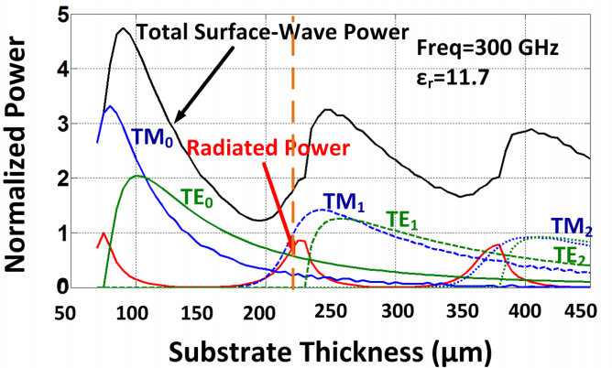
介质的反射效率以及模的分布
对于反射型的表面，底板会带来不同的模分布
例如，不同厚度的GND与介电层的组合改变了模的分布，对于 多谐振类型的反射表面来说，要分析微波开关到底在对那个模起作用。
16

Slide 17
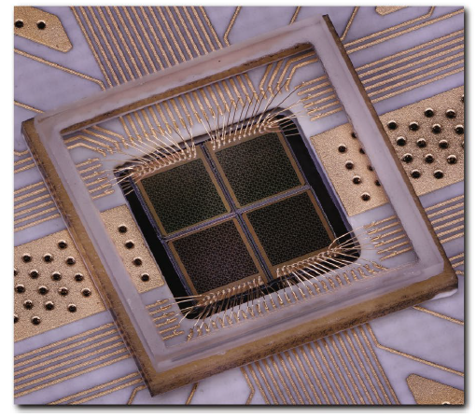
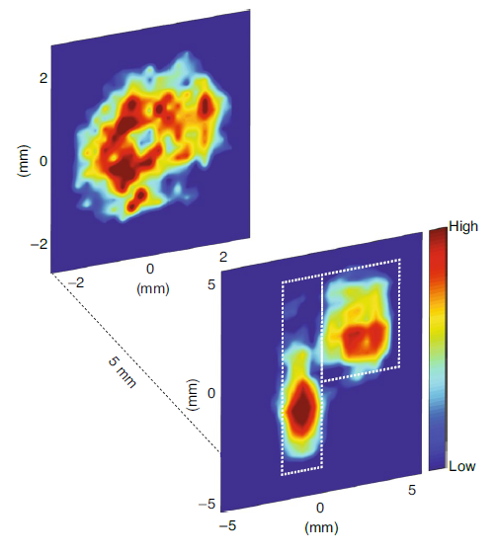
300 GHz 超表面设计实例
基于通用65nm CMOS 工艺实现的工作在 300 GHz的可编程超表面
实现成像以及波束赋形功能
Venkatesh, S., Lu, X., Saeidi, H., & Sengupta, K. (2020). A high-speed programmable and scalable terahertz holographic metasurface based on tiled CMOS chips. Nature Electronics, 3(12), 785-793.
17

Slide 18
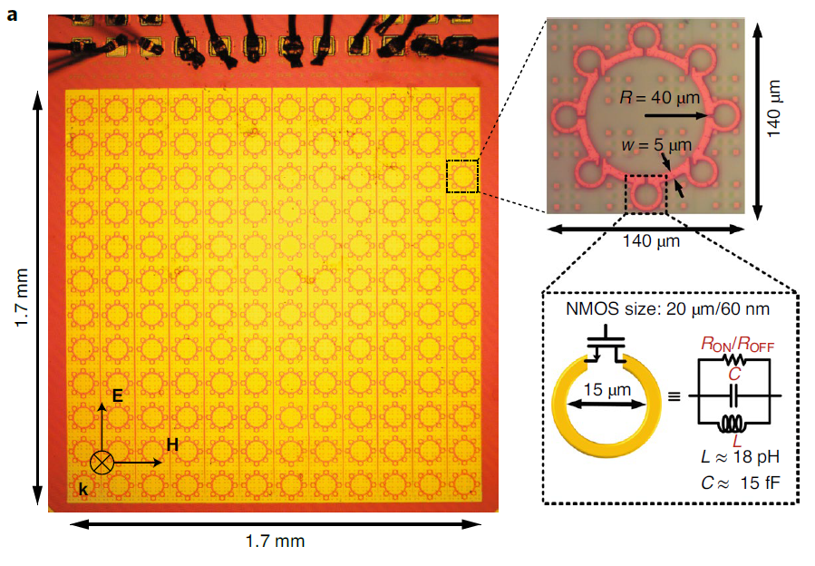
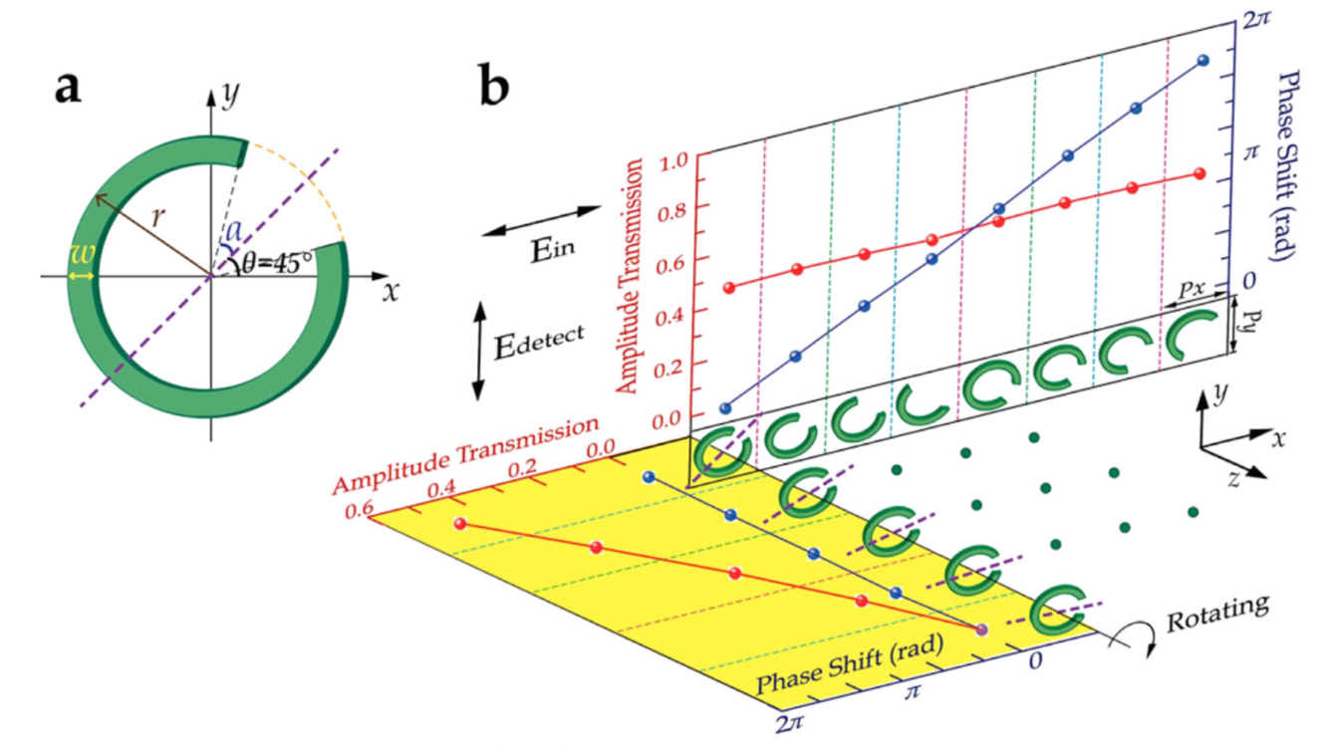
300 GHz 超表面设计实例
微波静态超表面结构
太赫兹频率动态化处理
Wang, Qiu, et al., Scientific reports 6 (2016): 32867.
通过环形电路实现等效的开口谐振环
通过小圆环对晶体管开关的寄生电容进行消除
18
Notes:
The example on the left is a static PCB design at microwave frequency where different ring resonators will introduce various amplitude and phase distortions at a given projection plane depending on the ring opening angle and the direction. The PCB design dimension is of course too big to be realized on chip, yet Inspired by the PCB design, we implemented a scaled version on a CMOS platform at 0.3 THz. Each of the ring resonators are designed as a ring structure with 8 openings. Each opening is a CMOS transistor properly designed to act as a switching. Of course, at 0.3 THz realizing a good switch requires some tricks. If we look closely, we see those small ring resonators are designed to resonate out the parasitic capacitance. The entire chip is controlled with digital circuit capable of GHz reconfiguration speed.

Slide 19
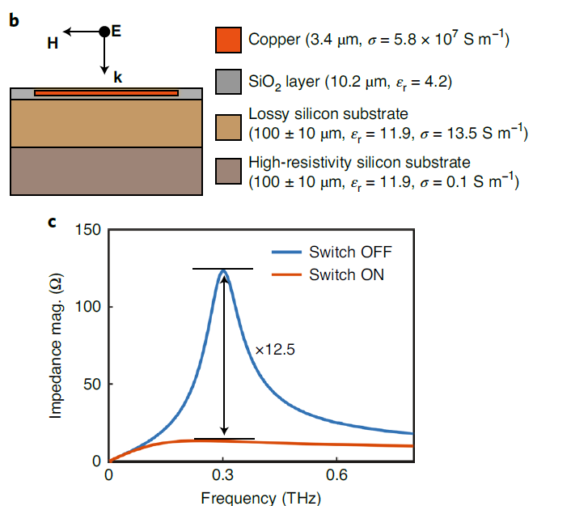
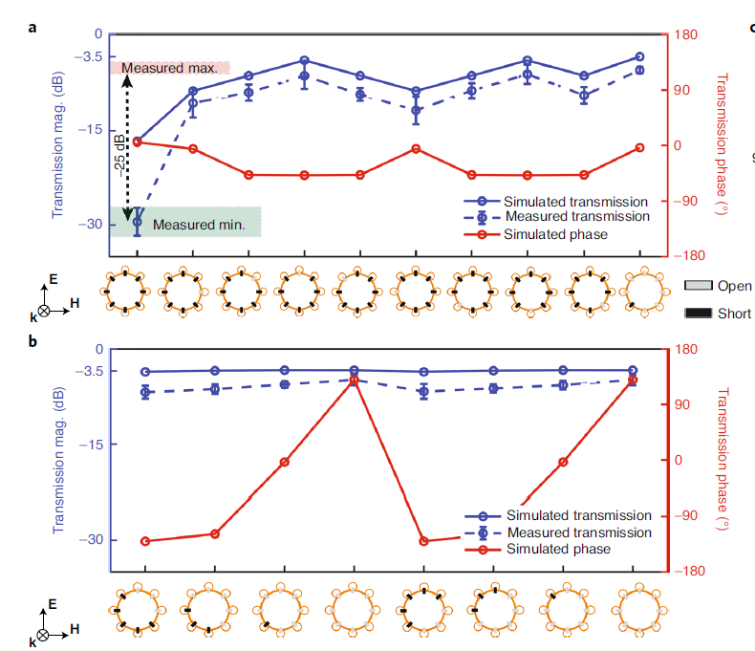
300 GHz 超表面设计实例
开关比提升
实现多种相位，调制速度 5 GHz
虽然通过消除寄生方法提升了开关比，12.5倍的开关比依然较低
衬底以及谐振环本身的交叉极化损耗使得其在通信中的应用受到部分限制
19

Slide 20
信息超表面
时间变量的引入
成像技术
通信技术
20

Slide 21
时空调制超表面
时间域
频域
S₁
LO,I
Δθ₁
f_{c}
f₀
S₂
原信号时域
原信号频域
S₁
S₂
S₃
S_{N}
Δθ₂
X [MULTIPLY]
* [CONVULUTION]
I
+
f
RF
S₃
调制信号
调制信号
Q
Δθ₃
=
=
S_{N}
LO,Q
Δθ₄
f_{c}
调制后时域
调制后频域
很大一部分的时空调制超表面可以被认为是时间调制阵列的无源变体。
理论、应用也是互通的
21

Slide 22
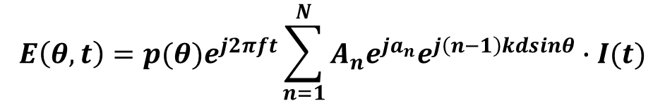
时空调制超表面
$$E\left(θ,t\right)=p(θ)e^{j2πft}\sum_{n=1}^{N}{A_{n}e^{ja_{n}}e^{j\left(n−1\right)kdsinθ}∙I(t)}$$
场型
单元场型
单元激发
调制序列
时间序列的卷积带来了空间中的谐波次项，每个谐波项指向空间中不同的方向。
可以形成多个在不同频率的波束，携带同样的信息，指向不同的方位
问题是ACPR会占用相邻的信道
同时，谐波项的调制在一般情况下（不做加密通信、波达角预测等用途时），需要比信道的带宽大才能防止交叠，而高速调制情况下的开关电路功耗不可忽略。
22

Slide 23
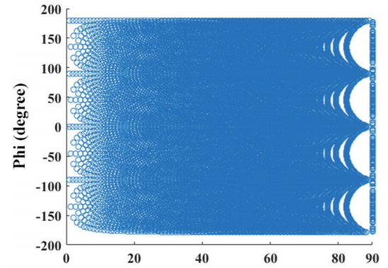
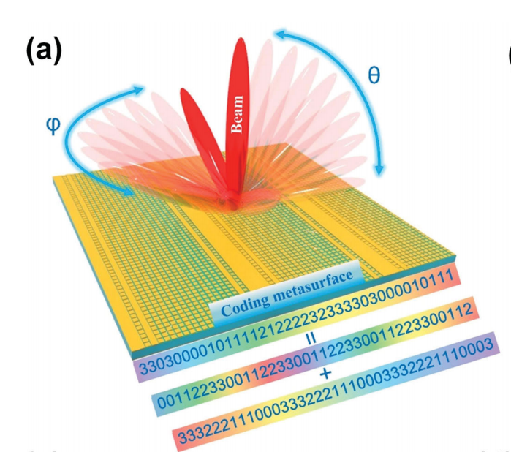
波束赋形
正向散射相位计算
编码超表面
编码模式的正向散射公式的提出
编码模式的反向推导
Zhang, Lei, et al. "Space-time-coding digital metasurfaces." Nature communications 9.1 (2018): 1-11.
23

Slide 24
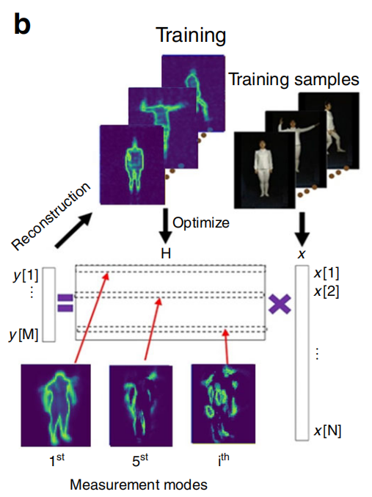
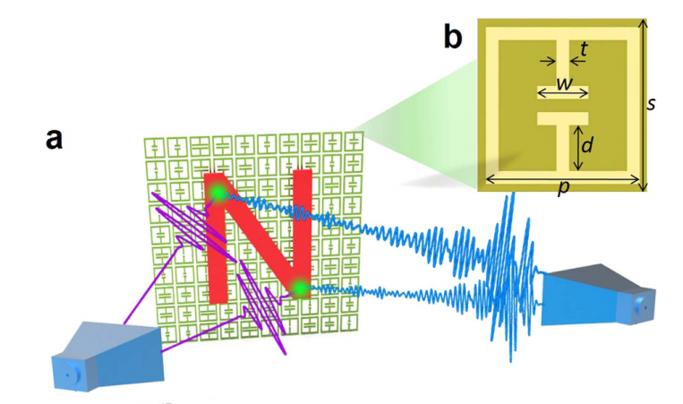
成像技术
超材料成像
宽频超材料成像
利用机器学习训练的成像系统
利用预先测量的超表面在不同频率入射光下的性质，对于未知物体进行成像
24

Slide 25
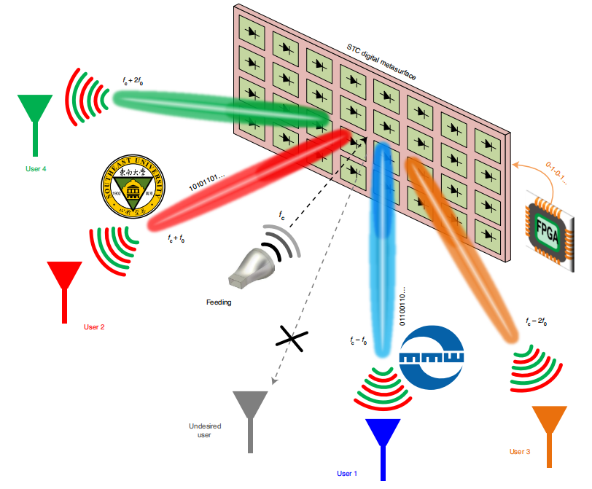
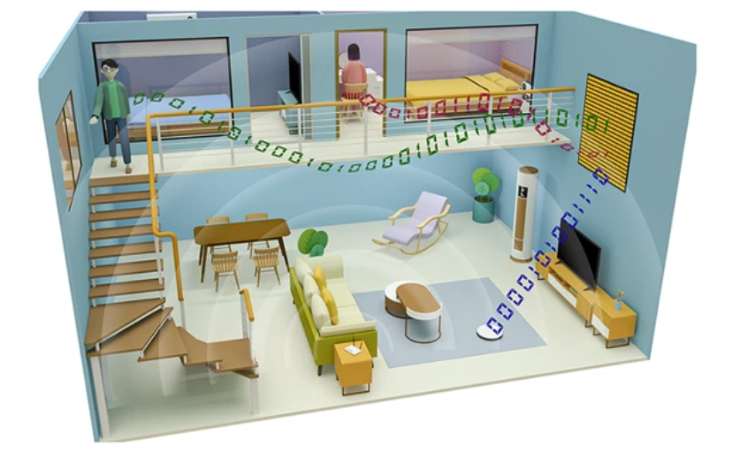
多用户通信
加密 MIMO 通信
时分、空分、频分复用
对于谐波利用的实现，也可利用在加密通信中
通过巧妙的编码模式实现同时传输
重点在于实现低功耗的快速时间调制表面
25

Slide 26
参考文献
[1] Viktor G Veselago 1968 Sov. Phys. Usp. 10 509
[2] Pendry JB, et al. Magnetism from conductors and enhanced nonlinear phenomena. 2000;47(11):2075–84.
[3] Yang F, et al. DC electric invisibility cloak. Phys Rev Lett. 2012;109(5):053902.
[4] Bao, Lei, et al. "Multi-beam forming and controls by metasurface with phase and amplitude modulations." IEEE Transactions on Antennas and Propagation 67.10 (2019): 6680-6685.
[5] Zhang, Xueqian, et al. "Broadband terahertz wave deflection based on C‐shape complex metamaterials with phase discontinuities." Advanced Materials 25.33 (2013): 4567-4572.
[6] Cui TJ, et al. Coding metamaterials, digital metamaterials and programmable metamaterials. Light Sci Appl. 2014;3:e218.
[7] Zhang, Lei, et al. "Space-time-coding digital metasurfaces." Nature communications 9.1 (2018): 1-11.
[8] Cao A, Chen Z, Fan K, You Y and He C (2020) Construction of a Cost-Effective Phased Array Through High-Efficiency
Transmissive Programable Metasurface. Front. Phys. 8:589334.
[9] Venkatesh, Suresh, et al. "A high-speed programmable and scalable terahertz holographic metasurface based on tiled CMOS chips." Nature Electronics 3.12 (2020): 785-793.
[10] Gao L-H, et al. Broadband diffusion of terahertz waves by multi-bit coding metasurfaces. Light Sci Appl. 2015;4:e324.
[11] NI X J, KILDISHEV A V, SHALAEV V M. Metasurface holograms for visible light[J]. Nature Communications, 2013, 4(1): 2807.doi: 10.1038/ncomms3807
[12] Zhao J, et al. Achieving flexible low-scattering metasurface based on randomly distribution of meta-elements. Opt
Express. 2016;24(24):27849–57.
[13] Cong, L., Cao, W., Zhang, X., Tian, Z., Gu, J., Singh, R., … Zhang, W. (2013). A perfect metamaterial polarization rotator. Applied Physics Letters, 103(17), 171107. doi:10.1063/1.4826536
[14] Yu, Nanfang, et al. "Light propagation with phase discontinuities: generalized laws of reflection and refraction." science 334.6054 (2011): 333-337.
26

Slide 27
[15] Liu S, et al. Convolution operations on coding Metasurface to reach flexible and continuous controls of terahertz. Adv Sci. 2016;3(10):1600156.
[16] Dai JY, et al. Independent control of harmonic amplitudes and phases via a time-domain digital coding metasurface. Light Sci Appl. 2018;7:90.
[17] Zhang L, et al. Breaking reciprocity with space-time-coding digital Metasurfaces. Adv Mater. 2019;31(41):1904069.
[18] Li L, et al. Machine-learning reprogrammable metasurface imager. Nat Commun. 2019;10:1082.
[19] Wang, Libo, et al. "Single-shot and single-sensor high/super-resolution microwave imaging based on metasurface." Scientific reports 6.1 (2016): 1-8.
[20] Wang, Qiu, et al. "Broadband metasurface holograms: toward complete phase and amplitude engineering." Scientific reports 6.1 (2016): 1-10.
[21] Wan, Weiwei, Jie Gao, and Xiaodong Yang. "Metasurface holograms for holographic imaging." Advanced Optical Materials 5.21 (2017): 1700541.
[22] C. Liaskos, S. Nie, A. Tsioliaridou, A. Pitsillides, S. Ioannidis and I. Akyildiz, "A New Wireless Communication Paradigm through Software-Controlled Metasurfaces," in IEEE Communications Magazine, vol. 56, no. 9, pp. 162-169, Sept. 2018, doi: 10.1109/MCOM.2018.1700659.
[23] Zhang, Lei, et al. "A wireless communication scheme based on space-and frequency-division multiplexing using digital metasurfaces." Nature Electronics 4.3 (2021): 218-227.
[24] Zhao, Hanting, et al. "Metasurface-assisted massive backscatter wireless communication with commodity Wi-Fi signals." Nature communications 11.1 (2020): 1-10.
27

